Slide 1
KIỂM TRA BÀI CŨ
Bản vẽ kỹ thuật là gì ?
Vai trò của bản vẽ kỹ thuật đối với sản xuất và đời sống ?

Slide 2
Bài 2: HÌNH CHIẾU
NỘI DUNG BÀI HỌC:
I/ KHÁI NIỆM HÌNH CHIẾU
II/ CÁC PHÉP CHIẾU
III/ CÁC HÌNH CHIẾU VUÔNG GÓC
IV/ VỊ TRÍ, KÍCH THƯỚC CÁC HÌNH CHIẾU

Slide 3
I/ KHÁI NIỆM VỀ HÌNH CHIẾU

Slide 4
Quan sát hình 2.1 Sgk
Các em nhận xét và nêu :
- Không gian,
- Thời gian,
- Các phần tử có trong hình vẽ ?

Slide 5
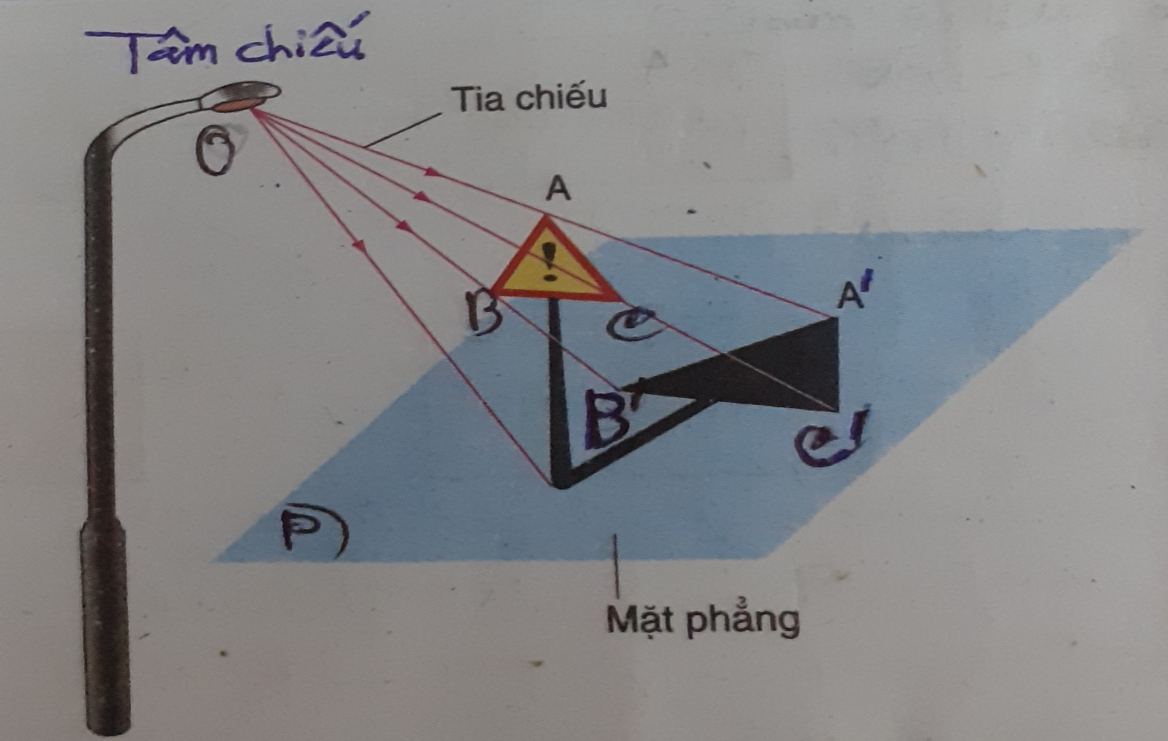
Hình 2.1
Hình chiếu của vật thể (A’B’C’)

Slide 6
- O: Tâm chiếu
- ABC: Vật thể
- (P): Mặt phẳng chiếu
- OA, OB, OC: Các tia chiếu
- A’B’C’: Hình chiếu
O
A
A’
B
C
B’
C’
P
Hình 2.1
(A’B’C’): Hình chiếu của Vật thể

Slide 7
I/ KHÁI NIỆM VỀ HÌNH CHIẾU:
Khi vật thể chiếu lên một mặt phẳng ta thu được một hình ảnh, đó là hình chiếu của vật thể.
Hình chiếu là giao điểm của các tia chiếu (xuất phát từ tâm chiếu) qua mọi điểm nằm trên vật thể với mặt phẳng chiếu.

Slide 8
II/ CÁC PHÉP CHIẾU

Slide 9
Phép chiếu xuyên tâm
Phép chiếu song song
Phép chiếu vuông góc
Hình 2.2 : CÁC PHÉP CHIẾU

Slide 10
Quan sát các phép chiếu trong hình 2.2 Sgk, nhận xét :
Đặc điểm của từng phép chiếu ?
Kích thước của hình chiếu và vật thể trong từng phép chiếu ?

Slide 11
2.2a - PHÉP CHIẾU XUYÊN TÂM

Slide 12
II/ CÁC PHÉP CHIẾU:
1. PHÉP CHIẾU XUYÊN TÂM:
Đặc điểm:
- các tia chiếu giao nhau tại 1 điểm (tâm chiếu O)
- Kích thước của hình chiếu > kích thước vật thể

Slide 13
2.2b - PHÉP CHIẾU SONG SONG

Slide 14
II/ CÁC PHÉP CHIẾU:
2. PHÉP CHIẾU SONG SONG:
Đặc điểm:
- các tia chiếu song song với nhau (tâm chiếu ở ∞)
- Kích thước của hình chiếu ≤ kích thước vật thể

Slide 15
2.2c - PHÉP CHIẾU VUÔNG GÓC

Slide 16
II/ CÁC PHÉP CHIẾU:
3. PHÉP CHIẾU VUÔNG GÓC:
Đặc điểm:
- các tia chiếu song song với nhau và vuông góc với mặt phẳng chiếu (tâm chiếu ở ∞)
- Kích thước của hình chiếu = kích thước vật thể
(Vật thể song song với mặt phẳng chiếu)

Slide 17
Em hãy lấy những ví dụ về các phép chiếu trên trong tự nhiên ?
- Tia sáng chiếu từ ngọn đèn
- Tia sáng chiếu từ đèn pha ô tô
- Tia sáng của mặt trời (xa vô tận)

Slide 18
Bài 2: HÌNH CHIẾU
I/ KHÁI NIỆM VỀ HÌNH CHIẾU:
Hình chiếu là giao điểm của các tia chiếu (xuất phát từ tâm chiếu) qua mọi điểm nằm trên vật thể với mặt phẳng chiếu.
II/ CÁC PHÉP CHIẾU:
1. PHÉP CHIẾU XUYÊN TÂM:
Đặc điểm:
- các tia chiếu giao nhau tại 1 điểm (tâm chiếu O)
- Kích thước của hình chiếu > kích thước vật thể
2. PHÉP CHIẾU SONG SONG:
Đặc điểm:
- các tia chiếu song song với nhau (tâm chiếu ở ∞)
- Kích thước của hình chiếu ≤ kích thước vật thể
3. PHÉP CHIẾU VUÔNG GÓC:
Đặc điểm:
- các tia chiếu song song với nhau và vuông góc với mặt phẳng chiếu (tâm chiếu ở ∞)
- Kích thước của hình chiếu = kích thước vật thể

Slide 19
III/ CÁC HÌNH CHIẾU
VUÔNG GÓC:
1/ CÁC MẶT PHẲNG CHIẾU:

Slide 20
- Các em quan sát, nhận xét hình dáng của vật thể trên ?
- Để biểu diễn vật thể lên bản vẽ KT, ta thực hiện các bước sau :

Slide 21
Bước 1:
Dựng 3 mặt phẳng chiếu

Slide 22
- (P1) vuông góc (P2)
- (P1) vuông góc (P3)
- (P2) vuông góc (P3)
P1
P3
P2
- P1: Mặt phẳng chiếu đứng (mp thẳng đứng)
- P2: Mặt phẳng chiếu bằng (mp nằm ngang)
- P3: Mặt phẳng chiếu cạnh (mp kề bên)

Slide 23
1/ CÁC MẶT PHẲNG CHIẾU:
- MẶT PHẲNG CHIẾU ĐỨNG: Thẳng đứng (P1)
- MẶT PHẲNG CHIẾU BẰNG: Nằm ngang (P2)
- MẶT PHẲNG CHIẾU CẠNH: Kề bên (P3)

Slide 24
Bước 2:
Đặt vật thể vào trong 3 mặt phẳng chiếu
(các mặt của vật thể song song với các mặt phẳng chiếu)

Slide 25
P1
P3
P2
Đặt vật thể vào trong 3 Mặt phẳng chiếu
(Các mặt của vật thể song song với các mp chiếu)

Slide 26
Hình chiếu đứng
P1
Hình chiếu cạnh
P3
P2
Hình chiếu bằng
Bước 3: Dùng phép chiếu vuông góc, chiếu vật thể lên 3 mp chiếu

Slide 27
Bước 4:
Xoay mặt phẳng (P2), (P3) trùng với (P1)

Slide 28
Hình chiếu đứng
o
90
P1
Hình chiếu cạnh
P3
o
90
P2
Hình chiếu bằng
Xoay mặt phẳng (P2) và (P3), trùng với mặt phẳng (P1)

Slide 29
Khung tên

Slide 30
III/ CÁC HÌNH CHIẾU VUÔNG GÓC:
2/ CÁC HÌNH CHIẾU:
- HÌNH CHIẾU ĐỨNG: có hướng chiếu từ trước đến (nằm trên mặt phẳng chiếu đứng)
- HÌNH CHIẾU BẰNG: có hướng chiếu từ trên xuống (nằm trên mặt phẳng chiếu bằng)
- HÌNH CHIẾU CẠNH: có hướng chiếu từ trái qua (nằm trên mặt phẳng chiếu cạnh)

Slide 31
IV/ VỊ TRÍ VÀ KÍCH THƯỚC CÁC HÌNH CHIẾU TRÊN
BẢN VẼ KỸ THUẬT

Slide 32
Cao
Rộng
Dài

Slide 33
C
D
R
R
Khung tên

Slide 34
IV/ VỊ TRÍ VÀ KÍCH THƯỚC CỦA CÁC HÌNH CHIẾU:
- Hình chiếu đứng:
Phía trên, bên trái bản vẽ. Thể hiện kích thước DÀI và CAO.
- Hình chiếu bằng:
Phía dưới hình chiếu đứng. Thể hiện kích thước DÀI và RỘNG.
- Hình chiếu cạnh:
Bên phải hình chiếu đứng. Thể hiện kích thước CAO và RỘNG.

Slide 35
DẶN DÒ:
1/ Học bài 2: Hình Chiếu
2/ Đọc trước bài 3 : Thực hành vẽ Hình chiếu.
Chuẩn bị :
- Giấy vẽ A 4
- Bút chì 2B
- Gôm
- Thước thẳng (30cm)

Slide 36
Bài 2: HÌNH CHIẾU
I/ KHÁI NIỆM VỀ HÌNH CHIẾU:
Hình chiếu là giao điểm của các tia chiếu (xuất phát từ tâm chiếu) qua mọi điểm nằm trên vật thể với mặt phẳng chiếu.
II/ CÁC PHÉP CHIẾU:
1. PHÉP CHIẾU XUYÊN TÂM:
Đặc điểm:
- các tia chiếu giao nhau tại 1 điểm (tâm chiếu O)
- Kích thước của hình chiếu > kích thước vật thể
2. PHÉP CHIẾU SONG SONG:
Đặc điểm:
- các tia chiếu song song với nhau (tâm chiếu ở ∞)
- Kích thước của hình chiếu ≤ kích thước vật thể
3. PHÉP CHIẾU VUÔNG GÓC:
Đặc điểm:
- các tia chiếu song song với nhau và vuông góc với mặt phẳng chiếu (tâm chiếu ở ∞)
- Kích thước của hình chiếu = kích thước vật thể

Slide 37
III/ CÁC HÌNH CHIẾU VUÔNG GÓC:
1/ CÁC MẶT PHẲNG CHIẾU:
- MẶT PHẲNG CHIẾU ĐỨNG: Thẳng đứng (nằm sau vật thể)
- MẶT PHẲNG CHIẾU BẰNG: Nằm ngang (nằm dưới vật thể)
- MẶT PHẲNG CHIẾU CẠNH: Kề bên (nằm bên phải vật thể)
2/ CÁC HÌNH CHIẾU:
- HÌNH CHIẾU ĐỨNG: có hướng chiếu từ trước đến (nằm trên mặt phẳng chiếu đứng)
- HÌNH CHIẾU BẰNG: có hướng chiếu từ trên xuống (nằm trên mặt phẳng chiếu bằng)
- HÌNH CHIẾU CẠNH: có hướng chiếu từ trái qua (nằm trên mặt phẳng chiếu cạnh)
IV/ VỊ TRÍ VÀ KÍCH THƯỚC CỦA CÁC HÌNH CHIẾU:
- Hình chiếu đứng: Phía trên, bên trái bản vẽ. Thể hiện kích thước DÀI và CAO.
- Hình chiếu bằng: Phía dưới hình chiếu đứng. Thể hiện kích thước DÀI và RỘNG.
- Hình chiếu cạnh: Bên phải hình chiếu đứng. Thể hiện kích thước CAO và RỘNG.

